Slide 1
肯定自我 發揮專長
性別平等教育議題創意課程及教案教學活動設計
台南市菁寮國小 王俊傑 老師

Slide 2
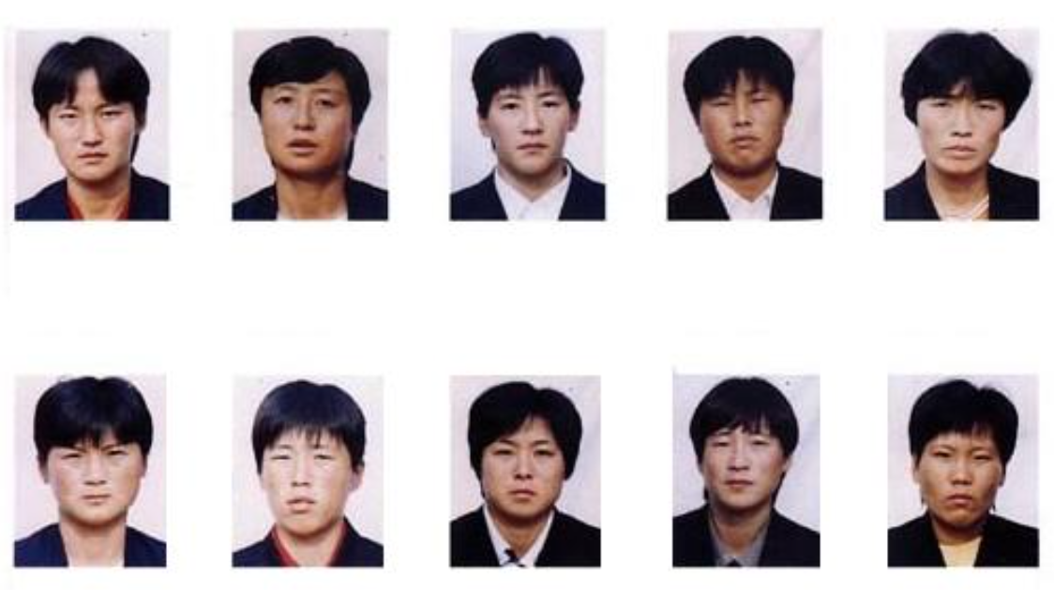
猜猜看誰是男生？誰是女生？
A
B
C
D
E
她們都是南韓女子足球隊員
F
G
H
I
J

Slide 3
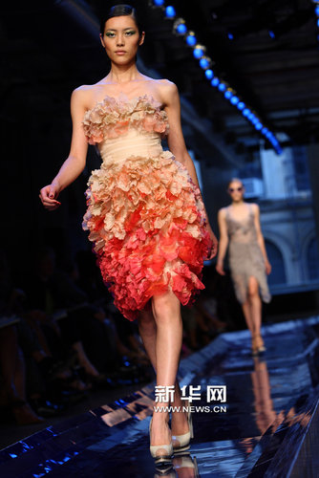
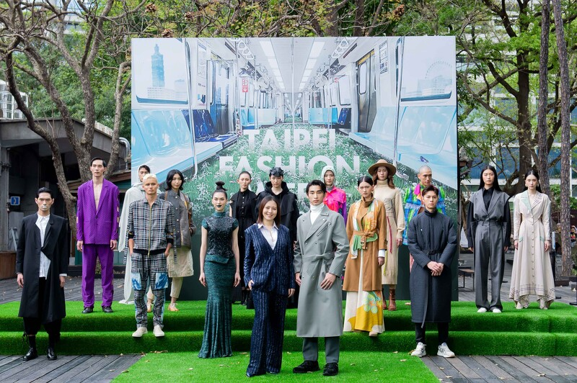
你覺得成為一個服裝設計師 需要具備什麼人格特質(優點)？ (請寫在學習單上)
2022
台
北
時
裝
週
https://www.marieclaire.com.tw/fashion/fashion-show/64354/taipei-fashion-week-2022
《藝想世界》台灣之光吳季剛 分享設計創業之路
https://youtu.be/BNb37w4VlMk

Slide 4
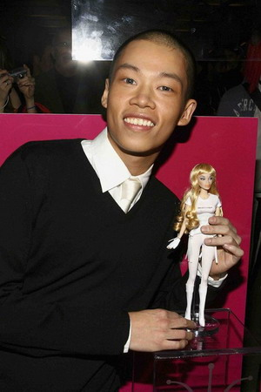
《TutorTalk》國際設計師養成術！ 不要小看玩芭比的男孩(吳季剛媽媽)
吳季剛榮登世界舞台
一個從小喜歡芭比的男生
美國總統歐巴馬的妻子蜜雪兒穿戴了傑森．吳（Jason Wu）設計的禮服在就職晚宴上亮相(2009年1月20日)吳季剛隨之名揚時尚界
https://youtu.be/AoKlHove0ls
https://tw.appledaily.com/entertainment/20160410/4ZQNYCXY6RSDY34XV4VMEIFOPU/

Slide 5
問題激盪
影片中，吳季剛的媽媽從小發現他跟其他小男生有什麼不一樣的地方？
吳季剛的媽媽面對孩子的特別，採取了什麼作為？
吳季剛的夢想是什麼？他的媽媽如何幫助他？
你的夢想是什麼？如果你的夢想家人不支持，你會怎麼做？(請寫在學習單上)

Slide 6
水電工之女 繼承家業學配電
https://youtu.be/YaBK6MRObLg

Slide 7
問題討論
家裡通水管、修馬桶、換燈管等水電工作主要是誰在處理？
家裡買菜煮飯、洗衣打掃等家務事主要是誰在處理？
家事有分性別嗎？家裡的每個人是不是都要學習呢？
請完成興趣家事職業調查表。(請寫在學習單上)
你覺得你可以學習哪位家人擅長的家事？為什麼？(請寫在學習單上)
你覺得家人中誰的職業(或是你所知道的職業)你最感興趣？為什麼？(請寫在學習單上)

Slide 8
興趣不分性別，家事也不分性別，職業更是不分性別。只要肯定自我的優點和長處，努力學習，相信終能達成夢想！

